Slide 1
Notes:
Lütfen oryantasyon programı başlamadan 10 dk. önce Atatürk Üniversitesi Tanıtım Filmi gösterimini başlatınız.

Slide 2
ATATÜRK ÜNİVERSİTESİ
İktisadi ve İdari Bilimler Fakültesi
Notes:
Sunucu: Bölüm/Anabilim Dalı Başkanı
Merhaba Arkadaşlar,
Öncelikle Atatürk Üniversitesi’ne hoş geldiniz! Siz yeni öğrencilerimizin üniversite yaşamına uyum sürecini hızlandırmak için hazırlanan bu oryantasyon programı, üniversitenin işleyişi, akademik ve sosyal imkanlar ve diğer birçok faydalı bilgileri içermektedir.
Daha sonra Bölüm Başkanı kısaca kendini tanıtması.

Slide 3
Program İçeriği
Üniversite Tanıtımı
Fakülte Tanıtımı
Program Tanıtımı
Akademik Kadro & Tanışma
Akademik Danışman
Müfredat
Yararlı Bilgiler
Soru-Cevap
Anket
Notes:
Sunucu: Bölüm/Anabilim Dalı Başkanı
Bu program kapsamında ilk olarak sizlere üniversitemiz, bağlı olduğumuz fakülte ve bölümümüz/programımız hakkında bilgiler aktarılacak.
Birimimizde yer alan öğretim üyelerimiz kendileri tanıtarak dersleri hakkında bilgiler sunacaklar.
Akademik danışmanlarınızı tanıyacak ve sizlerden beklentilerini öğreneceksiniz.
Yeni müfredatımız hakkında bilgilendirmeler yapılacak.
Ayrıca sizlerin uyum sürecini hızlandırmak için ders kayıt, sınavlar, ölçme ve değerlendirme, kimlik kartları, ve daha birçok faydalı bilgilerin yer aldığı sunumlarımız olacak.
Lütfen program sırasında aklınıza takılan konulardaki sorularınızı not alınız ve soru-cevap bölümünde bizlerle paylaşınız.
Son kısımda ise birim oryantasyon programımızı değerlendireceğiniz anketimiz yer alacaktır.

Slide 4
Atatürk Üniversitesi: 3 Misyon & 7 Alan
Araştırma Temelli Eğitim
Eğitim
4
1
2
Araştırma
7
5
6
Toplumsal
Katkı
Eğitim Temelli Toplumsal Katkı
Araştırma Temelli Toplumsal Katkı
3
Notes:
Sunucu: Bölüm/Anabilim Dalı Başkanı
Üniversiteler sadece eğitim sunan ya da araştırma yapan kurumlar değildir ayrıca yetiştirdikleri bireyler ve yapılan uygulamalarla toplumun değişmesine katkı sunan yapılardır. Bu bağlamda ayrı ayrı değerlendirilen eğitim, araştırma ve toplumsal katkı misyonlarını, Atatürk Üniversitesi bütünleşik bir yapıda sunmakta ve böylece üniversitenin etkisini genişletmeyi hedeflemektedir. Üniversitemiz bu üç misyon ve 7 alan ile birlikte eğitimin niteliğini artırmak ve bu sayede her yönüyle donanımlı insan kaynağını oluşturmayı benimsemiştir.

Slide 5
Eğitim
Önlisans
Lisans
Lisansüstü
2 Yıllık Programlar
4/5 Yıllık Programlar
Yüksek Lisans, Sanatta Yeterlik
& Doktora
13
14.637
23
Fakülte
8
14.637
Meslek
Yüksekokul
Enstitü
1
Yüksekokul
3.939
1
Konservatuvar
Toplam Öğrenci
~ 70.000
Notes:
Sunucu: Bölüm/Anabilim Dalı Başkanı
Üniversitemiz bünyesinde 3 seviyede eğitim-öğretim faaliyetleri sunulmaktadır.
Önlisans düzeyinde 2 yıllık programları kapsayan 13 Meslek Yüksekokul yer almaktadır.
Üniversitemizde 4 yıllık programların yer aldığı lisans düzeyinde Açıköğretim Fakültesi dahil 23 fakülte, 1 yüksekokul ve 1 konservatuvar mevcuttur.
Son olarak, lisansüstü seviyesi ise yüksek lisans, sanatta yeterlilik ve doktora programlarını kapsamaktadır. Bu programlar 8 enstitü ile yürütülmektedir.
Üniversitemiz, 67.000 üzerinde öğrencisi ile Türkiye’nin ikinci büyük üniversitesi konumundadır.

Slide 6
Araştırma
Eğitim
Temel Bilimler & Mühendislik
Klinik & Sağlık
Çocuk ve Bilim Eğitimi UAM
Çoklu Yetenek Tarama ve Yönlendirme UAM
Kariyer Planlama ve Mezun İzleme UAM
Öğretme ve Öğrenmeyi Geliştirme UAM
Psikolojik Danışma ve Rehberlik UAM
Sürekli Eğitim UAM
Türkçe Öğretimi UAM
Üstün Yetenekliler Eğitimi UAM
Astrofizik AUM
Bilgisayar Bilimleri AUM
Deprem Araştırma Merkezi
Doğu Anadolu Kentsel Projeler UAM
Doğu Anadolu Yüksek Teknoloji UAM
Nano Bilim ve Nano Mühendislik AUM
Ulaştırma UAM
Yüksek Başarımlı Hesaplama UAM
Akupunktur ve Tamamlayıcı Tıp Yöntemleri UAM
Aşı Geliştirme UAM
İş Sağlığı ve İş Güvenliği UAM
Klinik Araştırma, Geliştirme ve Tasarım UAM
Organ Nakli Eğitim AUM
Sağlık AUM
Tıbbi Aromatik Bitki ve İlaç Araştırma Merkezi
Tıbbi Deneysel UAM
Veterinerlikte Aşı ve Biyolojik Ürün Geliştirme UAM
Ziraat
İş & Ekonomi
Bitkisel Üretim UAM
Biyoçeşitlilik UAM
Gıda ve Hayvancılık UAM
Oltu Havzası AUM
Toplumsal Sorunlar
Finans UAM
Çevre Sorunları UAM
Engelli, Yaşlı ve Gazi Araştırma ve Mükemmeliyet UAM
İnsan Hakları ve Şiddetle Mücadele Bilincini Güçlendirme UAM
İnsani Değerler Eğitimi UAM
Kadın Sorunları UAM
Toplumsal Araştırmalar UAM
Toplumsal Duyarlılık Projeleri UAM
Tarih & Kültür
Spor & Sanat
Avrasya İpekyolu Üniversiteleri UAM
Kudüs Çalışmaları UAM
Orta Doğu Ve Orta Asya - Kafkaslar AUM
Türk - Ermeni İlişkileri Araştırma Merkezi
Spor Bilimleri UAM
Halı Kilim ve El Sanatları UAM
Moda ve Tekstil Tasarım Eğitim UAM
Notes:
Sunucu: Bölüm/Anabilim Dalı Başkanı
Atatürk Üniversitesi araştırma ve uygulama alanlarında çalışmalar yürüten 45 merkezle (AUM: Araştırma ve Uygulama Merkezi / UAM: Uygulama ve Araştırma Merkezi) farklı bilim dallarına katkı sağlamaktadır. Sizler bu merkezlerimizi ziyaret edebilir ve birim yöneticilerinden detaylı bilgiler alabilirsiniz.

Slide 7
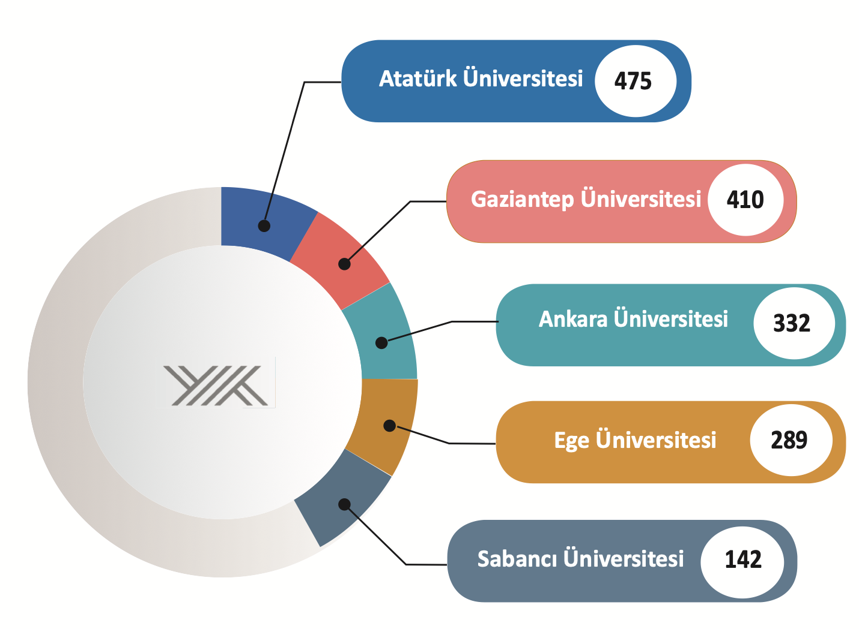
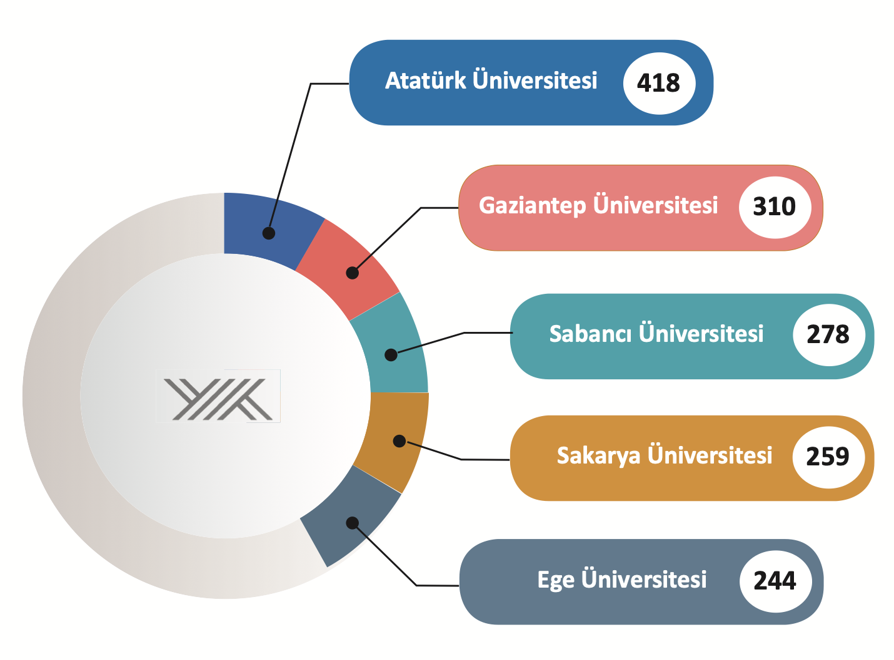
Toplumsal Katkı
2020 Yılı
#1
Atatürk Üniversitesi
2020
2021
Üniversite İzleme ve Değerlendirme Raporu
Topluma Hizmet ve Sosyal Sorumluluk Kategorisi
Üniversite Sosyal Sorumluluk Projeleri Sayısı alanında
2021 Yılı
Notes:
Sunucu: Bölüm/Anabilim Dalı Başkanı
Atatürk Üniversitesi’nde eğitim ve araştırmanın yanında sosyal hayata yönelik öğretim elemanlarımız ve öğrencilerimizin yürüttüğü projelerle toplumsal sorulara çözüm önerileri sunulmaktadır.
Öğrencilerin toplumla birliktelik duygularının gelişmesini sağlamak ve toplumsal sürece her yönüyle olumlu katkıda bulunabilme yetkinliğini kazandırabilmek için sunulan sosyal sorumluluk projelerini desteklenmektedir.
Lisans ve önlisans programlarında eğitim gören öğrencilerimiz, Toplumsal Duyarlılık Projeleri Uygulama ve Araştırma Merkezine üzerinden sosyal sorumluluk projelerini sunabilmekte ve uygulamaları için desteklenmektedir.
Bu bağlamda üniversitemiz öğrencileri tarafından birçok proje hayata geçirilmiştir. YÖK tarafından her yıl yayınlanan Üniversite İzleme ve Değerlendirme Raporunda Üniversitemiz 2020 ve 2021 yıllarında sosyal sorumluluk projesi sayısının en yüksek olduğu üniversite olarak belirlenmiştir.
Bu öğrencilerimizin alanlarında eğitim almanın dışında topluma duyarlı ve sorunlar için yaratıcı fikirler ortaya koyma çabalarının bir ürünüdür.

Slide 8
Bir Araştırma Üniversitesinde Eğitime Başlıyorsunuz
YÖK Araştırma Üniversiteleri Listesi | Türü
Ankara Üniversitesi | Devlet
Atatürk Üniversitesi | Devlet
Boğaziçi Üniversitesi | Devlet
Bursa Uludağ Üniversitesi | Devlet
Çukurova Üniversitesi | Devlet
Dokuz Eylül Üniversitesi | Devlet
Ege Üniversitesi | Devlet
Erciyes Üniversitesi | Devlet
Fırat Üniversitesi | Devlet
Gazi Üniversitesi | Devlet
Gebze Teknik Üniversitesi | Devlet
Hacettepe Üniversitesi | Devlet
İhsan Doğramacı Bilkent Üniversitesi | Vakıf
İstanbul Teknik Üniversitesi | Devlet
İstanbul Üniversitesi | Devlet
İstanbul Üniversitesi-Cerrahpaşa | Devlet
İzmir Yüksek Teknoloji Enstitüsü | Devlet
Karadeniz Teknik Üniversitesi | Devlet
Koç Üniversitesi | Vakıf
Marmara Üniversitesi | Devlet
Orta Doğu Teknik Üniversitesi | Devlet
Sabancı Üniversitesi​​ | Vakıf
Yıldız Teknik Üniversitesi | Devlet
Notes:
Sunucu: Bölüm/Anabilim Dalı Başkanı
Bir Araştırma Üniversitesinde Eğitime Başlıyorsunuz!
2021 yılı Aralık ayında YÖK tarafından açıklanan listesinde 20 devlet üniversitesi ve 3 vakıf üniversitesi araştırma üniversitesi olarak belirlenmiştir. Atatürk Üniversitesi yürüttüğü farklı seviyedeki eğitim faaliyetleri, yapılan bilimsel çalışmalar ve topluma sunduğu katkılarından dolayı, YÖK tarafından araştırma üniversitesi statüsü kazanmıştır. Üniversitemiz bu ligde yer alan diğer yetkin üniversitelerle birlikte çalışmalarını devam ettirmektedir.

Slide 9
Araştırma Üniversitesi Nedir?
Dünyadaki Araştırma Üniversiteleri & Sıralamaları
Sıra | Kurum | Kuruluş Yılı
1 | Harvard Üniversitesi (ABD) | 1636
2 | California Üniversitesi, Berkeley (ABD) | 1869
3 | Stanford Üniversitesi (ABD) | 1891
4 | Massachusetts Teknoloji Enstitüsü (ABD) | 1865
5 | Cambridge Üniversitesi (İngiltere) | 1209
6 | California Teknoloji Üniversitesi (ABD) | 1891
7 | Princeton Üniversitesi (ABD) | 1746
8 | Columbia Üniversitesi (ABD) | 1754
9 | Chicago Üniversitesi (ABD) | 1891
10 | Oxford Üniversitesi (İngiltere) | 1096
Araştırma üniversitelerinin tanımlanmış genel özellikleri (Altbach, 2004; Khoon et. al., 2005);
yüksek nitelikte akademik kadro
mükemmel araştırma sonuçları
eğitim öğretimde yüksek kalite
güçlü fon kaynakları
güçlü araştırma olanakları
ulusal ve uluslararası yetenekli öğrenciler
Notes:
Sunucu: Bölüm/Anabilim Dalı Başkanı
Peki Araştırma üniversitesi ne anlama geliyor?
Tanımlanmış genel özellikleri bakımından
Sunuda yer alan maddeleri okuyunuz!
Dünyanın tanınmış üniversiteleri arasındaki Harvard, California, Stanford, MIT ve listede yer alan diğer üniversiteler dünya sıralamasında ilk onda yer alan araştırma üniversiteleridir.

Slide 10
Temel Kavramlar
Üniversite
Bilimsel özerkliğe ve kamu tüzelkişiliğine sahip yüksek düzeyde eğitim-öğretim, bilimsel araştırma, yayın ve danışmanlık yapan; fakülte, enstitü, yüksekokul ve benzeri kuruluş ve birimlerden oluşan bir yükseköğretim kurumudur.
Fakülte
Yüksek düzeyde eğitim - öğretim, bilimsel araştırma ve yayın yapan; kendisine birimler bağlanabilen bir yükseköğretim kurumudur.
Bölüm
Anabilim Dalı
Bölüm: Amaç, kapsam ve nitelik yönünden bir bütün teşkil eden, birbirini tamamlayan veya birbirine yakın anabilim ve anasanat dallarından oluşan; fakültelerin ve yüksekokulların eğitim-öğretim, bilimsel araştırma ve uygulama birimidir.
Kaynak: Yükseköğretim Kanunu
Notes:
Sunucu: Bölüm/Anabilim Dalı Başkanı
Yükseköğretim Kanuna göre;
Sunumda yer alan metinleri aktarınız!

Slide 11
Temel Kavramlar
Üniversite
Fakülte
Bölüm
Anabilim Dalı
Rektör
Rektör Yardımcıları
Senato
Üniversite Yönetim Kurulu
Dekan
Dekan Yardımcıları
Fakülte Sekreteri
Bölüm Başkanı
Anabilim Dalı Başkanı
Notes:
Sunucu: Bölüm/Anabilim Dalı Başkanı
Bu kısımda ise yükseköğretim ile ilgili temel kavramlar hakkında bilgiler aktaracağız.
Üniversiteler eğitim-öğretim faaliyetlerini bilim dallarına göre farklı birimlerde yürütmektedir. Üniversitemizde 23 fakülte ve bunlara bağlı bölümler ve anabilim dalları altında lisans programları yer almaktadır.
Üniversite yönetimi Rektör, Rektör Yardımcıları, Senato ve Yönetim Kurulundan oluşmaktadır. Yönetim yapısında Fakültelerde ise Dekan, Dekan Yardımcıları ve Fakülte Sekreteri yer almaktadır. Bölüm ve Anabilim Dalı düzeyinde ise Bölüm Başkanları ve Anabilim Dalı Başkanları yönetimi temsil etmektedir.

Slide 12
Üniversite Yönetimi
Rektör; bir üniversiteyi yasalar uyarınca yöneten, üniversitenin tüzelkişiliğini temsil eden, öğretimin düzenli yürütülmesinden sorumlu akademik ve idari olarak en üst düzey yöneticidir.
Rektör
Prof. Dr. Ömer ÇOMAKLI
Mühendislik Fakültesi
Rektör Yardımcısı
Prof. Dr. Atilla KESKİN
Ziraat Fakültesi
Rektör Yardımcısı
Prof. Dr. Ayşe BAYRAKÇEKEN YURTCAN
Fen Fakültesi
Rektör Yardımcısı
Prof. Dr. Mustafa SÖZBİLİR
Eğitim Fakültesi
Rektör Yardımcısı
Prof. Dr. Hüseyin ÖZER
İktisadi İdari Bilimler Fakültesi
Rektör Yardımcısı
Prof. Dr. Turgut GÖĞEBAKAN
Edebiyat Fakültesi
Notes:
Sunucu: Bölüm/Anabilim Dalı Başkanı
Şimdi de Üniversitemizin Rektör ve Rektör yardımcılarını tanıyalım.

Slide 13
Haberdar Olmak için Takip Edin
atauni.edu.tr
facebook.com/atauni1957
Atatürk Üniversitesi Rektörlüğü 25240 Erzurum
+90 442 231 1111
twitter.com/atauni1957
instagram.com/atauni1957
youtube.com/atauni1957
linkedin.com/school/atauni1957
Notes:
Sunucu: Bölüm/Anabilim Dalı Başkanı
Üniversitemiz hakkında merak ettiğiniz tüm bilgilere atauni.edu.tr adresinden ulaşabilirsiniz. Sunuda yer alan sosyal medya hesaplarını takip ederek güncel haberler, etkinlikler ve duyurulardan haberdar olabilirsiniz. Ayrıca 102.0 frekansından üniversitemizin radyosunu dinleyebilirsiniz.

Slide 14
ATA 1957 Store
Öğrencilerimiz Ata Store Mağazasından Atatürk Üniversitesi logolu
tişört
sweatshirt
kupa
anahtarlık vb.
birçok hatıra ürünü satın alabilmektedirler.
Notes:
Sunucu: Bölüm/Anabilim Dalı Başkanı
ATA 1957 Mağazasından Üniversitemizin lisanslı ürünlerini satın alabilirsiniz.

Slide 15
Giy & Çık Mağazası
Üniversitemizdeki ihtiyaç sahibi öğrencilerin ihtiyaçlarını karşılamalarına katkı sağlamayı hedeflemektedir.
Çeşitli firmalar tarafından teslim edilen yeni ürünler
az kullanılmış veya kullanılmamış kıyafetler
kitaplar
aksesuarlar
ayakkabı ve çantalar
ihtiyaç sahibi öğrencilerin kullanımına sunulmaktadır.
Notes:
Sunucu: Bölüm/Anabilim Dalı Başkanı
Üniversitemizde ayrıca ihtiyaç sahibi öğrencilerimiz için Giy ve Çık mağazası yer almaktadır. Bu mağazaya kullanmadığınız giysi ve kitaplarınızı bağışlayabilir ya da ihtiyaç duyduğunuz ürünleri ücretsiz temin edebilirsiniz.

Slide 16
Acil Durum & Sağlık Randevuları için İletişim
Merkez Kampüs:
Acil durumlar için aşağıdaki numarayı arayınız.
Kampüs Güvenlik:
+90 442 231 3333
Araştırma Hastanesi:
Randevu için web sayfasını ziyaret ediniz,
https://hastane.atauni.edu.tr
Klinik Diş Hekimliği:
+90 442 236 0942
Notes:
Sunucu: Bölüm/Anabilim Dalı Başkanı
Acil durumlarda 0 442 231 3333 numarasından Kampüs Güvelik birimine ulaşabilişiniz. Lütfen bu numarayı telefonunuza kaydediniz.
Sağlık sorunlarınızda Araştırma Üniversitesi Hastanesi web sayfasında yer alan randevu sekmesinden başvuruda bulunabilirsiniz.
Ayrıca, üniversitemiz Diş Hekimliği Fakültesinde yer alan Klinik Diş Hekimliği biriminde diş tedavilerinizi yaptırabilirsiniz.

Slide 17
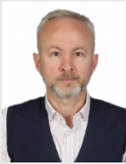
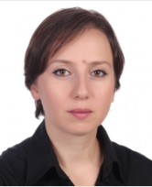
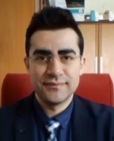
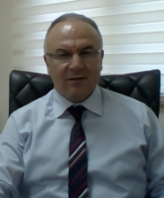
Fakülte Yönetimi
Dekan; bir fakültede bulunan ve en fazla yetkiye sahip olan yöneticidir. Görev ve sorumlulukları fakülte kurullarına başkanlık etmek, fakülte kurullarının kararlarını uygulamak ve fakülte birimleri arasında düzenli çalışmayı sağlamaktır.
Dekan
Prof. Dr. Vedat Kaya
İktisat
Fakülte Sekreteri Dekana bağlı olarak çalışır ve Fakülte idari yönetim yapısının sorumlusudur.
Dekan Yardımcısı
Doç. Dr. Duygu Fındık-Coşkunçay
Yönetim Bilişim Sistemleri
Dekan Yardımcısı
Dr. Öğr. Üyesi Gökhan Erkal
Ekonometri
Fakülte Sekreteri
Fatih Öztürk
Notes:
Sunucu: Bölüm/Anabilim Dalı Başkanı
Fakülte Dekanımız….
Dekan Yardımcılarımız….
Ve Fakülte Sekreterimiz….

Slide 18
Bölümler
İşletme
İktisat
Kamu Yönetimi
Ekonometri
Çalışma Ekonomisi ve Endüstri İlişkiler
Uluslararası İlişkiler
Yönetim Bilişim Sistemleri
Uluslararası Ticaret ve Lojistik
Notes:
Sunucu: Bölüm/Anabilim Dalı Başkanı
Lütfen bu kısmında yer alacak bilgileri Fakülte yönetiminden talep ediniz.

Slide 19
Fiziki Kapasite
10.500 m2 Toplam kapalı alan
Yönetim Odası 4
Öğretim Elemanı odası 98
İdari Büro 14
Toplam Derslik sayısı 27
Bilgisayar Laboratuvarı 3
Toplantı salonu 1
Seminer Odası 5
Proje Ofisi 1
Kütüphane 1
Kantin 1
Kuaför 1
Notes:
Sunucu: Bölüm/Anabilim Dalı Başkanı
Lütfen bu kısmında yer alacak bilgileri Fakülte yönetiminden talep ediniz.

Slide 20
İdari Bina ve Ek Bina
İdari Bina
Akademik personel odaları (92)
Yönetim odası (4)
İdari personel odaları (14)
5 Adet seminer salonu (20 Kişilik)
8 Adet derslik
10 WC
Notes:
Sunucu: Bölüm/Anabilim Dalı Başkanı
Lütfen bu kısmında yer alacak bilgileri Fakülte yönetiminden talep ediniz.

Slide 21
İdari Bina ve Ek Bina
Ek Bina
19 Derslik
3 Laboratuvar
GİRİŞ KATI BİLGİSAYAR LABORATUVARI
30 Kişi kapasiteli
3. KAT BİLGİSAYAR LABORATUVARLARI
60 Kişi kapasiteli
40 Kişi kapasiteli
6 Akademik Personel odasından oluşmakta
10 WC
Notes:
Sunucu: Bölüm/Anabilim Dalı Başkanı
Lütfen bu kısmında yer alacak bilgileri Fakülte yönetiminden talep ediniz.

Slide 22
Araştırma Geliştirme ve Kültürel alan
ÖĞRENCİ KÜTÜPHANESİ
150 Kişi kapasiteli
PROJE OFİSİ
10 Kişi çalışma kapasitesi
TOPLANTI SALONU
26 Kişi Kapasiteli
SEMİNER SALONLARI TOPLAM 5
Her biri 20 Kişi kapasiteli
Notes:
Sunucu: Bölüm/Anabilim Dalı Başkanı
Lütfen bu kısmında yer alacak bilgileri Fakülte yönetiminden talep ediniz.

Slide 23
Akademik Personel
Ünvan | Sayı
Profesör | 34
Doçent | 25
Dr.Öğr.Üyesi | 25
Dr. Öğretim Görevlisi | 7
Dr. Araştırma Görevlisi | 6
Araştırma Görevlisi | 26
 | 23 + 1 ÖYP + 2 (35.madde)
Toplam | 123
Notes:
Sunucu: Bölüm/Anabilim Dalı Başkanı
Lütfen bu kısmında yer alacak bilgileri Fakülte yönetiminden talep ediniz.

Slide 24
İdari Personel
Pozisyon | Ünvanı | Adı Soyadı
Genel İdari Hizmetler | Fakülte Sekreteri | Fatih ÖZTÜRK
 | Şef | Name EŞREFOĞLU
 | Şef | Hakan EKİNCİ
 | Ayniyat Saymanı | Ahmet BAYRAKÇEKEN
 | V.H.K.İ | Yusuf AKÇAY
 | V.H.K.İ | Mustafa BAYIR
 | V.H.K.İ | Aykut EZİCİ
 | V.H.K.İ | Ülkü KELEŞ
 | V.H.K.İ | Figen AKYÜREK
 | Memur | Mustafa ÇOBAN
Teknik Hizmetleri Sınıfı | Teknisyen | Cemalettin KILIÇ
Yardımcı Hizmetli |  | Celal AKDAĞ
 |  | Onur KERVANCIOĞLU
 |  | Zekeriya AKDAĞ
Notes:
Sunucu: Bölüm/Anabilim Dalı Başkanı
Lütfen bu kısmında yer alacak bilgileri Fakülte yönetiminden talep ediniz.

Slide 25
İdari Personel
Pozisyon | Ünvanı | Adı Soyadı
Sürekli İşçi Sayısı | İşçi | Şeyma HANAY
 | İşçi | Nihal KORKMAZ
 | İşçi | Nergiz BAŞAR
 | İşçi | Bedirhan TURAN
 | İşçi | Burak ÖZTERCAN
 | İşçi | Köksal KOCAMAN
 | İşçi | Bülent KADAN
 | İşçi | Yalçın ERDİK
 | İşçi | Ahmet DEMİR
 | İşçi | Ahmet ADANIR
 | Vakıf Personeli | Abuzer KARAKAŞ
Notes:
Sunucu: Bölüm/Anabilim Dalı Başkanı
Lütfen bu kısmında yer alacak bilgileri Fakülte yönetiminden talep ediniz.

Slide 26
Program Tanıtımı
Bu şablona göre bilgileri ekleyiniz!
Atatürk Üniversitesi Uluslararası İlişkiler Lisans programının açılması, birinci ve ikinci öğretim öğrenci alımına başlaması YÖK’ün 23/09/2009 tarih ve 4778-30670 sayılı kararı ile onaylanmıştır. 2009 yılındaki kuruluşundan sonra ilk mezunlarını 2012- 2013 öğretim yılında veren Uluslararası İlişkiler Bölümü; Uluslararası Siyaset, Siyasi Tarih ve Devletler Hukuku olmak üzere üç anabilim dalından oluşmaktadır.
İLisans örgün eğitim programının yanında, YÖK’ün 11/01/2022 tarihli ve E-75850160-104.01.03.01-2073 sayılı yazısı ile 2021-2022 öğretim yılı Bahar döneminde Tezli Yüksek Lisans programı için öğrenci alımına başlanmıştır.
Kamu ve özel sektörde uzmanlık, yurtiçi ve/veya yurtdışı danışmanlık, halkla ilişkiler, profesyonel sivil toplum ve diplomasi alanlarında faaliyetler yürütürler.
Program Bilgisi
Eğitim Dili | %100 Türkçe
Eğitim Süresi | 8 yarıyıl
İletişim Bilgileri
İletişim Sorumlusu | 0 442 231 2083
Adres | Atatürk Üniversitesi İktisadi ve İdari Bilimler Fakültesi 25240-Erzurum
e-posta | iibf@atauni.edu.tr
Telefon | +90 442 231 2063 (Fakülte Lisans Bilgi Edinme)
Notes:
Sunucu: Bölüm/Anabilim Dalı Başkanı
Programın genel tanıtımı
İstihdam olanakları
Öğrencilere sunduğu olanaklar
Anabilim dalındaki atölye, laboratuvar, stüdyo vb. gibi birimlerin gezilerek tanıtılması (Bu aşama, bilgilendirme toplantısının ardından danışmanlar tarafından gerçekleştirecektir)
Birim Web sayfası ve işlevleri hakkında bilgilendirme.

Slide 27
2023 Kontenjan, Yerleştirme ve Kayıt İstatistikleri
Uluslararası İlişkiler Bölümü
Kaynak: https://yokatlas.yok.gov.tr/
Notes:
Sunucu: Bölüm/Anabilim Dalı Başkanı

Slide 28
Program Öğrenci İstatistikleri
Öğrenci Sayıları
1. Sınıf | 95
2. Sınıf | 95
3. Sınıf | 17
4. Sınıf | 5
AKREDİTE PROGRAM !
Bu program Öğretmenlik Eğitim Programları Değerlendirme ve Akreditasyon Derneği (EPDAD) tarafından akredite edilmiştir.
Detaylı bilgi için https://www.epdad.org.tr/ sayfasını ziyaret ediniz.
Bu şablona göre bilgileri ekleyiniz!
Notes:
Sunucu: Bölüm/Anabilim Dalı Başkanı

Slide 29
Temel Kavramlar
Anabilim Dalı Başkanı
Anabilim dalının eğitim-öğretim ve araştırmalarından ve anabilim dalıyla ilgili her türlü faaliyetin düzenli ve verimli olarak yürütülmesinden sorumlu yöneticidir.
Öğretim Üyeleri
Yükseköğretim kurumlarında görevli profesör, doçent ve doktor öğretim üyeleridir.
Öğretim Görevlileri
Yükseköğretim kurumlarında okutulan dersleri vermek, uygulama yapmak veya yaptırmakla yükümlü olan öğretim elemanıdır.
Araştırma Görevlileri
Yükseköğretim kurumlarında yapılan araştırma, inceleme ve deneylerde yardımcı olan ve yetkili organlarca verilen ilgili diğer görevleri yapan öğretim üyesi yardımcılarıdır.
Notes:
Sunucu: Bölüm/Anabilim Dalı Başkanı

Slide 30
Akademik Kadro & Tanışma
Prof. Dr. Mehmet Sait Dilek
Bölüm Başkanı
Doç. Dr. M. Tayfun Üstün
Dr. Öğretim Üyesi H. Ertuğrul Umudum
Bölüm Başkan Yardımcıları
Prof. Dr Mehmet Sait Dilek
Doç. Dr. Ali Servet Öncü
Doç. Dr. Gülşen Aydın
Doç. Dr. M. Tayfun Üstün
Dr. Öğr. Üyesi Murat Kurun
Dr. Öğr. Üyesi Hulusi Ertuğrul Umudum
Dr. Öğr. Üyesi Müge Yüce
Dr. Öğr. Üyesi Sinem Çelik
Dr. Öğr. Üyesi Mehmet Fahri Danış
Dr. Öğr. Üyesi Sadia Rahman
Dr. Öğr. Görevlisi Asiye Şimşek Ademi
Dr. Öğr. Görevlisi Büşra Erimli
Dr. Öğr. Görevlisi Nazlı Müge Önder
Dr. Öğr. Görevlisi Oğuzhan Özdemir
Dr. Öğr. Görevlisi Ahmet Furkan ÖZYAKAR
Dr. Arş. Gör. Kübra Çağlar Hekimoğlu
Öğretim Görevlisi Kemal Gökçay
Öğretim Görevlisi Lokman Cömert
Arş. Gör. Recep Kemal Kuzu
Arş. Gör. Hasan Bekdeş
Notes:
Sunucu: Bölüm/Anabilim Dalı Başkanı
Öğretim elamanlarının kendisini tanıtması, ofis ve iletişim bilgilerinin/yollarının paylaşılması (ofis saatleri, e-posta ve sosyal medya hesapları vb. iletişim adreslerinin paylaşımı.
Öğrenci sayısının uygun olduğu durumlarda öğrencilerin kendilerini tanıtması.

Slide 31
Akademik Danışman
Üniversitemizde eğitim gören her öğrenciye bağlı olduğu bölüm öğretim elemanlarında biri akademik danışman olarak atanır.
Danışman, öğrenciye üniversite hayatına uyum, akademik konularda rehberlik ve kariyer planlaması gibi çeşitli konularda yardımcı olur.
Akademik danışmanınız ÖBS sisteminde belirtilmiştir.
Danışman öğrencinin ders kayıtlarını izleyerek onay verir. Akademik ders kayıtları danışman onayından sonra kesinleşir. Ders kayıtları dönemlerinde danışmanınızla iletişim halinde olup programınızı beraber oluşturmanız kayıt onay sürecini hızlandıracaktır.
Düzenli olarak danışmanınızla görüşmeniz, soru ve sorunlarınızı paylaşmanız kuvvetle önerilir.
Notes:
Sunucu: Bölüm/Anabilim Dalı Başkanı
(Bölüm başkanı tarafından danışmanın görevleri hakkında bilgi verildiği aşama)

Slide 32
Akademik Danışman Bilgileri
Uluslararası İlişkiler Bölümü 1. Sınıf | Arş. Gör. Hasan Bekdeş
Uluslararası İlişkiler Bölümü 2. Sınıf | Arş. Gör. Dr. Kübra Çağlar Hekimoğlu
Uluslararası İlişkiler Bölümü 3. ve 4. Sınıf | Öğretim Gör. Kemal Gökçay
Notes:
Sunucu: Bölüm/Anabilim Dalı Başkanı
Her sınıf ya da şubenin danışmanının ilgili öğrencilere tanıtılması.
Hangi durumlarda danışmanla iletişime geçileceği konusunda bilgilendirme.
Danışmanların ofis saatleri ve iletişim kanalları hakkında açıklama.

Slide 33
Öğrencilerimize Öneriler
Yap | Yapma
Akademik danışmanınla GÖRÜŞ | Plagiarism (İntihal) YAPMA
Dersleri açılan döneminde AL | Kopya ÇEKME
ÖBS ve DBS’yi sıklıkla ZİYARET ET | Kendinden farklı kimseleri ÖTEKİLEŞTİRME
Spor aktivitelerine KATIL | Derslere devamsızlık YAPMA
E-postalarını dikkatlice OKU | Sosyal hayatı AKSATMA
Kütüphane olanaklarını KULLAN | Derse katılmaktan ÇEKİNME
Kulüp etkinliklerinde ROL AL | Okumaları BİRİKTİRME
Başkalarının sınırlarına SAYGI DUY | Zor ve şiddet UYGULAMA
Yardıma ihtiyaç duyduğunda YARDIM İSTE | Çevreye duyarsız OLMA
Notes:
Sunucu: Akademik Danışman

Slide 34
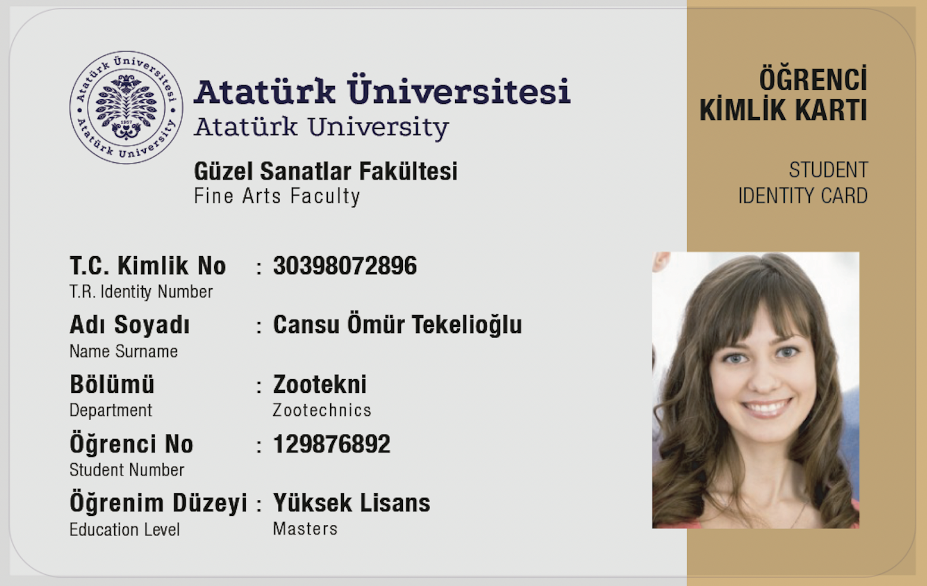
Üniversite Kimlik Kartı
Üniversiteye ilk kaydını yaptıran öğrenciye Üniversite öğrencisi olduğunu belirten kimlik kartı verilir.
Öğrenci kimlik kartı, azami öğrenim süreleri içerisinde geçerlidir.
Öğrenci kimlik kartları para yüklenerek kampüs içerisindeki yemekhane ve benzeri yerlerde kullanılabilir.
Para transferi bankalardan veya kredi kartından yapılabilir.
Kimlik kartının kaybedilmesi halinde, yerel veya ulusal bir gazetede yayımlanmış ilân üzerine yazılı başvuruya dayalı olarak yeniden kimlik kartı verilir.
Notes:
Sunucu: Akademik Danışman
Kimlik kartlarının ne zaman ve nasıl verileceği bilgisinin aktarılması.

Slide 35
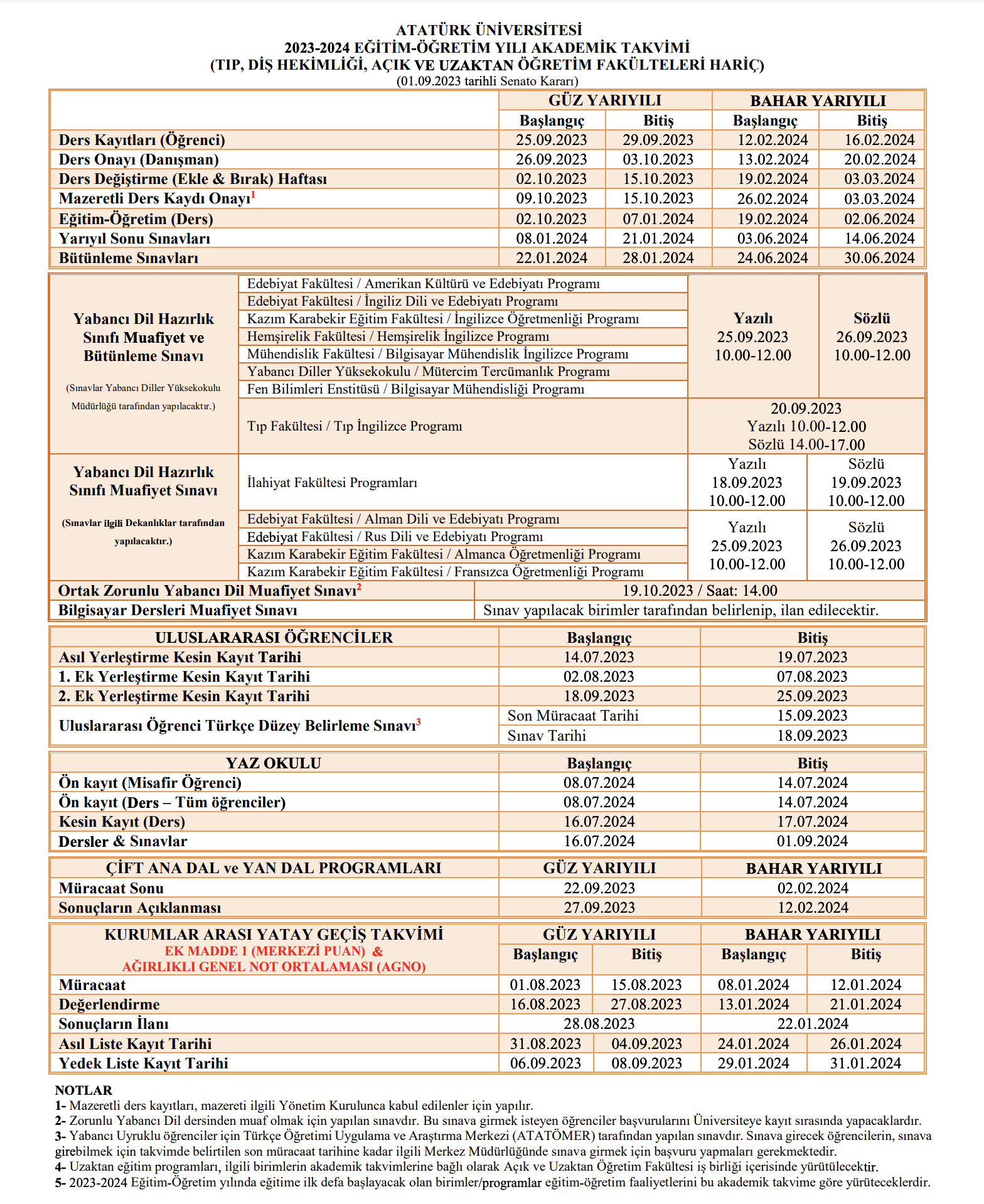
Akademik Takvim
2022-2023 YILI AKADEMİK TAKVİMİ | GÜZ YARIYILI |  | BAHAR YARIYILI
 | Başlangıç | Bitiş | Başlangıç | Bitiş
Ders Kayıtları (Öğrenci) | 25.09.2023 | 29.09.2023 | 12.02.2024 | 16.02.2024
Ders Onayı (Danışman) | 26.09.2023 | 03.10.2023 | 13.02.2024 | 20.02.2024
Ders Değiştirme (Ekle & Bırak) Haftası | 02.10.2023 | 15.10.2023 | 19.02.2024 | 03.03.2024
Mazeretli Ders Kaydı Onayı¹ | 09.10.2023 | 15.10.2023 | 26.02.2024 | 03.03.2024
Eğitim-Öğretim (Ders) | 02.10.2023 | 07.01.2024 | 19.02.2024 | 02.06.2024
Yarıyıl Sonu Sınavları | 08.01.2024 | 21.01.2024 | 03.06.2024 | 14.06.2024
Bütünleme Sınavları | 22.01.2024 | 28.01.2024 | 24.06.2024 | 30.06.2024
Akademik takvim, her yıl güncellenen akademik ve idari işlemler için belirlenmiş tarihleri içerir.
Öğrenci İşleri Daire Başkanlığının web sayfası üzerinden akademik takvimine erişebilir, sizler için önemli olan tarihlerin takibini yapabilirsiniz.
https://birimler.atauni.edu.tr/ogrenci-isleri-daire-baskanligi/
Notes:
Sunucu: Akademik Danışman

Slide 36
Yeni Müfredat
Eğitim, Araştırma ve Toplumsal Katkı entegre edildi.
Kurumsal yetkinlikler eklendi.
Dijitalleşme: Alanıyla ilişkili dijital teknolojileri ve ortamları dijital güvenlik ve etik kurallar çerçevesinde kullanma ve geliştirme becerisi kazanır.
Disiplinlerarası olma: Alanının diğer alanlarla ilişkisini kurar ve disiplinlerarası çalışabilme becerisi kazanır.
Topluma katkı: Toplumsal sorunlara yönelik çözümler üretir ve paylaşır.
Girişimcilik: Toplumsal ihtiyaçlara yönelik girişimci fikirler (araştırma, sosyal, üretim vb.) geliştirir ve uygular.
Uluslararasılaşma: Uluslararası ölçekte alanıyla ilişkili çalışmaları takip ederek katkı sağlama ve işbirliği yapma amacıyla bir yabancı dili kullanma yeterliği kazanır.
Üniversite seçmeli dersleri oluşturuldu.
Seçmeli dersler %25 oranında arttırıldı.
Ulusal krediler azaltıldı.
Ön Lisans 80 ± 10
Lisans 4 yıllık 160 ± 20
Lisans 5 yıllık 225 ± 25
Notes:
Sunucu: Bölüm/Anabilim Dalı Başkanı
(Bölüm başkanı veya danışman tarafından müfredat ve eğitimle ilgili genel bilgilerin verildiği aşama)

Slide 37
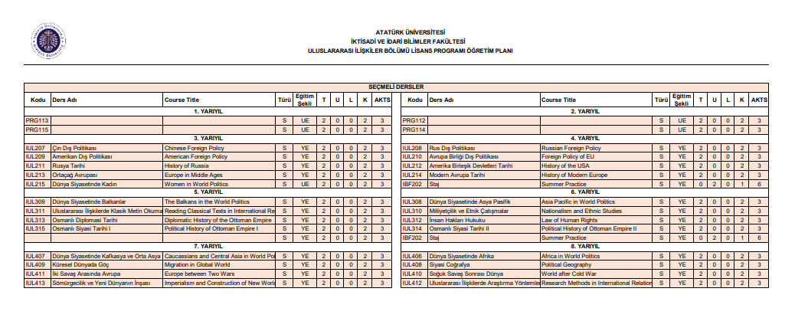
Dersler
Notes:
Sunucu: Bölüm/Anabilim Dalı Başkanı
(İlk yıl derslerinin tanıtılması)

Slide 38
Temel Kavramlar
AKTS: Avrupa Kredi Transfer Sistemi
AKTS kredisi, bir akademik yılı herhangi bir yükseköğretim kurumunda tam zamanlı olarak tamamlamak için gereken toplam çalışma zamanına göre ilgili dersin ne kadar çalışma gerektirdiğini belirten değerdir.
AGNO: Ağırlıklı Genel Not Ortalamasını
AGNO; öğrencinin fakülte/konservatuvar/yüksekokul/meslek yüksekokulunda öğrenimine başladığı andan itibaren, tamamlamış olduğu yarıyıl/yıl da dâhil olmak üzere, o güne kadar kayıt yaptırdığı her dersin AKTS değeri ile o dersin başarı notunun ağırlık katsayısıyla çarpılarak tamamının toplanmasından elde edilen sayının, toplam AKTS miktarına bölünmesi ile hesaplanır.
Bölme sonucu, virgülden sonra iki hane olacak şekilde yuvarlatılır.
Notes:
Sunucu: Bölüm/Anabilim Dalı Başkanı

Slide 39
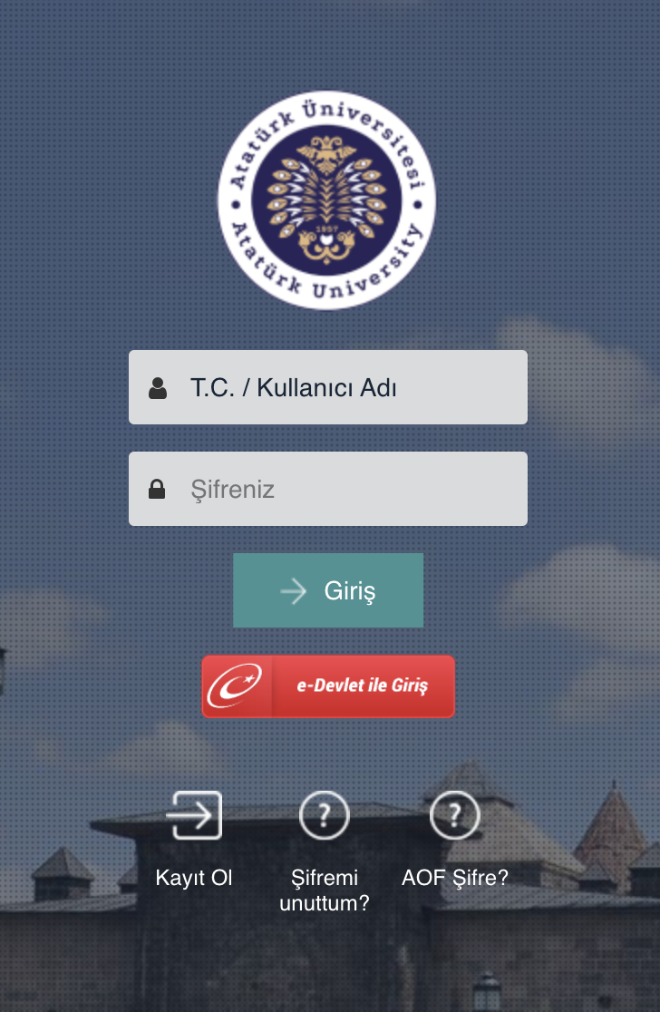
OBS, DBS ve Ders Bilgi Paketi Tanıtımı
Öğrenci Bilgi Sistemi (OBS)
Ders Bilgi Sistemi (DBS)
Ders Bilgi Paketi
Notes:
Sunucu: Bölüm/Anabilim Dalı Başkanı

Slide 40
Kayıt Yenileme
Ders kaydı işlemleri, öğrencinin akademik takvimde belirtilen süreler içinde katkı payını ve/veya öğrenim ücretini ödemesi ve ders alma işlemini tamamlaması suretiyle gerçekleşir.
Katkı payı ve/veya öğrenim ücretini ödeyip, öğrenci bilgi sistemi üzerinde almak istediği ders/dersler için ders kaydı yapan öğrencinin ders kayıt bilgileri danışman tarafından kontrol edilip, öğrenci bilgi sistemi üzerinden onaylanır.
Ders kayıtları ile ilgili olarak öğrenci ve danışman tarafından yapılan işlemlerin her biri ayrı ayrı olmak üzere öğrenci bilgi sisteminde kayıt altına alınarak ders kaydının yapıldığı sayfada gösterilir.
Ders kayıt işlemlerinden birinci derecede öğrenci sorumludur.
Akademik takvimde belirtilen sürelerde ders kaydını yaptırmayan öğrenci, o yarıyılda/yılda derslere devam edemez, sınavlara giremez ve öğrencilik haklarından yararlanamaz.
Öğrenciler, öncelikle alt yarıyıl/yıldaki hiç almadıkları veya alıp devamsızlıktan (Z) harf notu ya da başarısızlıktan (FF) harf notu almış oldukları ders/derslere kayıt yaptırmak zorundadırlar.
Notes:
Sunucu: Bölüm/Anabilim Dalı Başkanı

Slide 41
Ders Alma
Ön lisans ve lisans programlarında bir öğrencinin bir yarıyıl/yılda alabileceği derslerin AKTS değerleri toplamı yarıyıllık/yıllık programlarda en fazla 40/80’dir.
Belirlenen AKTS değeri, tekrar dersi olan veya AGNO’su 2,50’nin altında olan öğrencilere üst yarıyıllardan ders alma hakkı vermez.
Lisans programlarının birinci sınıf öğrencileri ile meslek yüksekokulları öğrencileri hariç, bulundukları yarıyıl itibarıyla müfredatında bulunan bütün dersleri almış, tekrar dersi olmayan ve AGNO’su en az 2,50 olan öğrenciler, ilgili yarıyıl/yılda almaları gereken 30/60 AKTS’ye ilaveten ön şartlı olmayan veya ön şartını yerine getirdiği, üst yarıyılda/yılda açılan derslerden en çok 15/30 AKTS’ye kadar daha ders alabilirler.
Öğrenciler; bu şartları yerine getirdiği sürece, kayıt yeniledikleri yarıyılda/yılda daha önceki yarıyılda/yılda ilave olarak aldıkları derslerin AKTS miktarı kadar dersi üst yarıyıldan/yıldan aldıktan sonra, ön şartlı olmayan veya ön şartını yerine getirdiği en çok 15 AKTS’ye kadar ilave dersi üst yarıyıldan/yıldan alabilirler. Bu şekilde alınan ilave derslerin AKTS miktarı, azami AKTS miktarını aşmamak üzere en çok 30 AKTS olabilir.
birimler.atauni.edu.tr/ogrenci-isleri-daire-baskanligi/ders-kayitlari/
Notes:
Sunucu: Bölüm/Anabilim Dalı Başkanı

Slide 42
Sınavlar
Ara sınavlar (vize), yarıyıl sonu sınavları (final) ve bütünleme sınavları yazılı, sözlü veya hem yazılı hem sözlü ve/veya uygulamalı olarak yapılabilir.
Yarıyıl/yıl sonu/bütünleme sınav süreleri en az iki ders saati, ara sınav süresi ise en az bir ders saatidir.
Bir dersin ara sınavının (vize) yarıyıl/yıl sonu ham başarı notuna etkisi %40, yarıyıl/yıl sonu (final) veya bütünleme sınavının etkisi de %60’tır.
Herhangi bir sınava girmeyen öğrenci, o sınav hakkını kullanmış ve o sınavdan sıfır (0) puan almış sayılır. Ayrıca, öğrencilerin, puanlamaya tabi tutulan ödev, seminer, panel gibi yarıyıl/yıl içi etkinliklerinden yapmadıkları veya katılmadıkları da aynı şekilde değerlendirilir.
Bütünleme sınavı: yarıyıl/yıl sonunda akademik takvimde belirlenen tarihler arasında yapılan sınavdır. Bu sınava, sınav şartlarını yerine getirmek kaydıyla, yarıyıl/yıl sonu sınavlarına girmeyen, bu sınavlara girdiği halde FF, DD veya DC harf notu alan öğrenciler girebilir. Bütünleme sınavında alınan not yarıyıl/yıl sonu sınavı notu yerine geçer.
Notes:
Sunucu: Bölüm/Anabilim Dalı Başkanı

Slide 43
Bağıl Değerlendirme
Öğrencilerin başarı durumlarının değerlendirilmesinde bağıl değerlendirme sistemi kullanılmaktadır.
Bağıl değerlendirme sistemi: Öğrencinin başarı durumunun, birlikte ders aldığı diğer öğrencilerle beraber belirlendiği sistemdir.
Sistem her ders için, başarı ortalamasına göre ayrı ayrı harf notu aralıkları belirler.
Ders alan öğrenciler, aldıkları mutlak notlara göre değil, o dersi alan grup içerisinde gösterdikleri performansa göre değerlendirilir.
Daha fazla bilgi için lütfen Öğrenci İşleri Daire Başkanlığı web sayfasında yer alan uygulama esaslarını inceleyiniz.
Atatürk Üniversitesi Bağıl Değerlendirme Sistemi Uygulama Esasları
Atatürk Üniversitesi Başarı Değerlendirme Sistemleri Uygulama Esasları
Notes:
Sunucu: Bölüm/Anabilim Dalı Başkanı

Slide 44
Dönem Sonu Başarı Notları
Başarı Derecesi | Harf Notu | Ağırlık K.
Mükemmel | AA | 4.00
Pekiyi | BA | 3.50
İyi | BB | 3.00
Orta | CB | 2.50
Geçer | CC | 2.00
Koşullu Geçer | DC | 1.50
Koşullu Geçer | DD | 1.00
Başarısız | FF | 0.00
Muaf | M
Geçer | G
Devamsız | Z
Bir dersten AA, BA, BB, CB ve CC notlarından birini alan öğrenci o dersi başarmış sayılır.
Mezuniyet durumuna gelen öğrencinin AGNO’su 2,00 ve daha yukarı ise bu öğrencinin DC ve DD harf notu aldığı dersler başarılı sayılır.
FF notu, ilgili dersten başarısız olan öğrencilere verilir.
Başarı notu M ve G ile takdir edilen dersler, AGNO hesaplanmasında değerlendirmeye katılmaz.
Z (Devamsız) Derse devam yükümlülüğünü veya ders uygulamalarına ilişkin koşulları yerine getirmeyen öğrenciye verilir.
Z, AGNO hesabında FF notu işlemi görür. Z ile değerlendirilen ders verildiği ilk yarıyılda/yılda alınarak devam ve sınav şartları yerine getirilir.
Notes:
Sunucu: Bölüm/Anabilim Dalı Başkanı

Slide 45
Fakültemizde bir derse ait ham notun hesaplanmasında;
Bir öğrencinin ham başarı notu dönem içi ölçme değerlendirme etkinlikleri ve yarıyıl sonu final/(varsa) bütünleme sınavları ile belirlenir.
Ara sınav dahil dönem içi tüm ölçme değerlendirme etkinliklerinin toplam etkisi %50, yarıyıl sonu / bütünleme sınavının etkisi %50’dir.
Dönem içi ölçme değerlendirme; takvimi Dekanlık tarafından belirlenen ve ilan edilen 1 (bir) ara sınav olmak üzere en az 3 (üç), en çok (5) ölçme değerlendirme etkinliğinden oluşur.
Ara sınavın ağırlığı en az %20 en çok %30’dur. Ara sınav dışında kalan ölçme değerlendirme etkinliklerinin (kısa sınav, araştırma ödevi, proje, akran eğitimi, video kayıt ödevi, saha ödevi, tartışma, vb.) türü ve ağırlığı dersin öğretim elemanı tarafından belirlenir.
Ham Başarı Alt Limiti (HBAL) 50 puandır. Ham başarı puanları HBAL’nin altında kalan öğrenciler başarısız sayılarak FF notu ile değerlendirilir.
Yarıyıl Sonu Sınav Limiti (YSSL) uygulaması yapılmaz.
Notes:
Sunucu: Bölüm/Anabilim Dalı Başkanı

Slide 46
Sınav Sonuçlarına İtiraz
Bir sınavın veya yarıyıl/yıl içi çalışmasının sonucuna, öğrenci maddi hata yönünden sonucun ilanı tarihinden itibaren üç iş günü içinde itiraz edilebilir.
İtiraz, bölüm/ana bilim/ana sanat dalı ve/veya dekanlığa/müdürlüğe verilen bir dilekçe ile yapılır.
Sınav kâğıtlarında, ilgili öğretim elemanınca maddi bir hata tespit edilirse, bu hata ilgili yönetim kurulu kararı ile düzeltilir ve ilan edilir.
Notes:
Sunucu: Bölüm/Anabilim Dalı Başkanı

Slide 47
Derse Devam
Teorik dersler, laboratuvar ve benzeri çalışmaların en az %80’ine devam etmek zorunludur.
Öğrenci devam şartını yerine getirmiş olsa bile; laboratuvar ve benzeri derslerden başarılı olmak için, birimlerin uygulama esaslarında belirtilen çalışmaları başarı ile tamamlamak zorundadır.
Devamsız öğrenci, sınavlara alınmaz ve not çizelgesinde bu durum Z (Devamsız) ile belirtilir.
Devamsızlıkları nedeniyle başarısız sayılan öğrencilerin listesi, en geç yarıyılın/yılın son haftası içinde öğrenci bilgi sistemi (ÖBS)’de ilan edilir.
Notes:
Sunucu: Bölüm/Anabilim Dalı Başkanı

Slide 48
Kulüpler ve Etkinlikler
Fakültemizde Faaliyet Gösteren Öğrenci Kulüpleri
Ekonomi Kulübü
Çalışma Ekonomisi ve Endüstri İlişkileri Kulübü
Bilişim Hareketi Kulübü
Ekonometri Kulübü
Uluslararası Ticaret ve Lojistik Kulübü
Şehircilik Kulübü
Kamu Yönetimi Kulübü
Toplumsal Gelişim Ve Dönüşüm Kulübü
Genç İdealistler Kulübü
Ombudsmanlık Öğrenci Kulübü
İktisadi ve İdari Bilimler Kariyer Kulübü
İvesdt Kulubü
Akademik Düşünce Ve Araştırma Kulübü
Üniversitemizde Faaliyet Gösteren Öğrenci Kulupleri Listesi
Notes:
Sunucu: Bölüm/Anabilim Dalı Başkanı

Slide 49
Öğretim Elemanlarıyla Yüz Yüze Görüşme
Yüz yüze görüşme en etkili iletişim kanallarından birisidir.
Öğretim elemanlarını akademik ve idari çalışmaları, yürüttüğü lisans ve lisansüstü dersleri ve birçok öğrenci ile muhatap olma zorunluluğu yüz yüze iletişim kurma konusunda zora sokabilmektedir.
Bu yüzden yüz yüze görüşme konusunda öğretim elemanı tarafından belirlenen kural ve planlamalara uymanız gerekmektedir.
Öncelikle görüşmelerinizi öğretim elemanının ofis saatlerine göre ayarlamalısınız.
Görüşmeye gitmeden önce e-posta ya da telefon aracılığıyla randevu almalısınız.
Görüşmeye başlamadan önce mutlaka kendinizi tanıtmalısınız.
Görüşme nedeninizi anlaşılır ifadelerle, uzatmadan uygun bir üslupla dile getirmelisiniz.
Derste anlamadığınız yerleri veya ders ile ilgili tartışmaları ders süresince sormanız/danışmanız dersteki etkileşimi güçlendireceği için tercih edilmelidir.
Öğretim elemanının birçok kişi ile görüşme planı olabileceğinden görüşmeyi, belirlenen aralıkta bitirmeye özen göstermelisiniz.
Notes:
Sunucu: Bölüm/Anabilim Dalı Başkanı

Slide 50
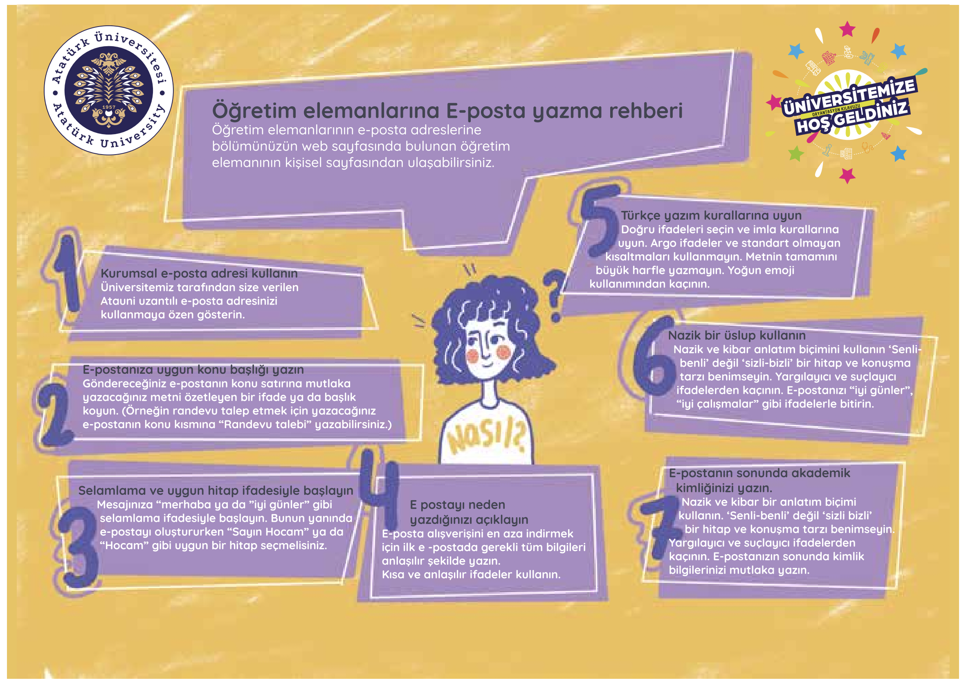
Öğretim Elemanlarıyla E-Posta Yoluyla İletişim
Notes:
Sunucu: Bölüm/Anabilim Dalı Başkanı

Slide 51
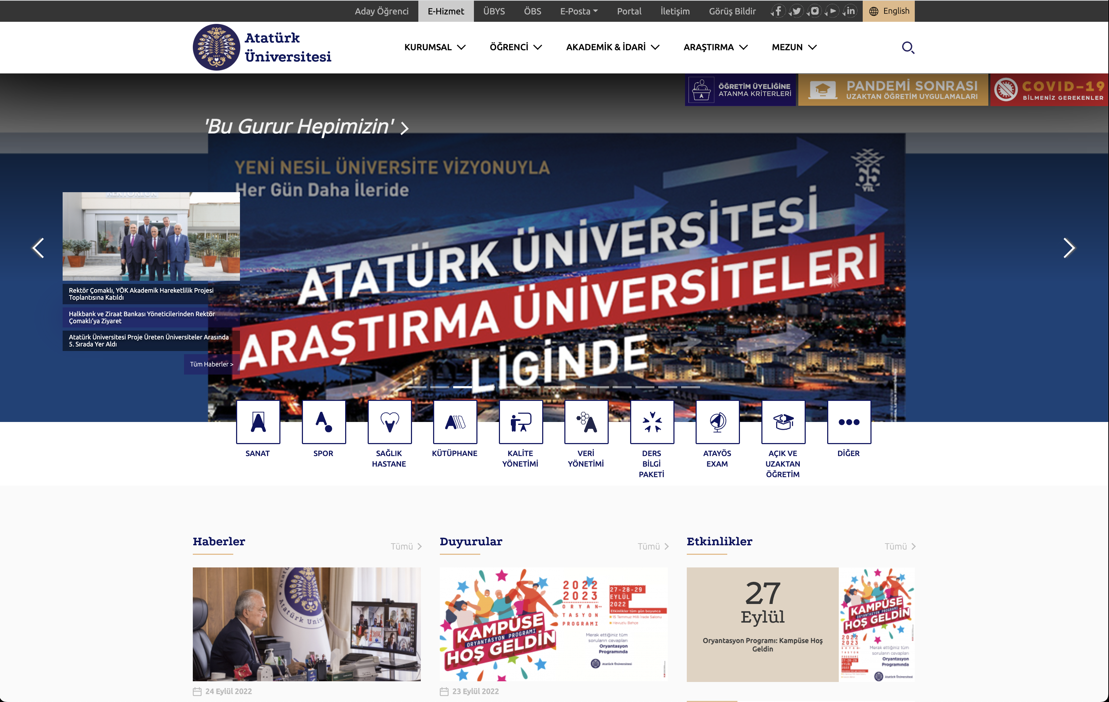
Üniversite Web Sayfası
Öğrenci Bilgi Sistemi
(OBS)
atauni.edu.tr
Hızlı bağlantılar
Son haberler, duyurular & etkinlikler
Notes:
Sunucu: Bölüm/Anabilim Dalı Başkanı

Slide 52
Üniversite Web Sayfası
Öğrenci sekmesi altında;
Genel & akademik bilgiler,
Rehberler,
Yazılım ve kablosuz ağ hizmetleri,
Kampüste yaşam,
Sıkça sorulan sorular ve daha fazlasına ulaşabilirsiniz.
Notes:
Sunucu: Bölüm/Anabilim Dalı Başkanı

Slide 53
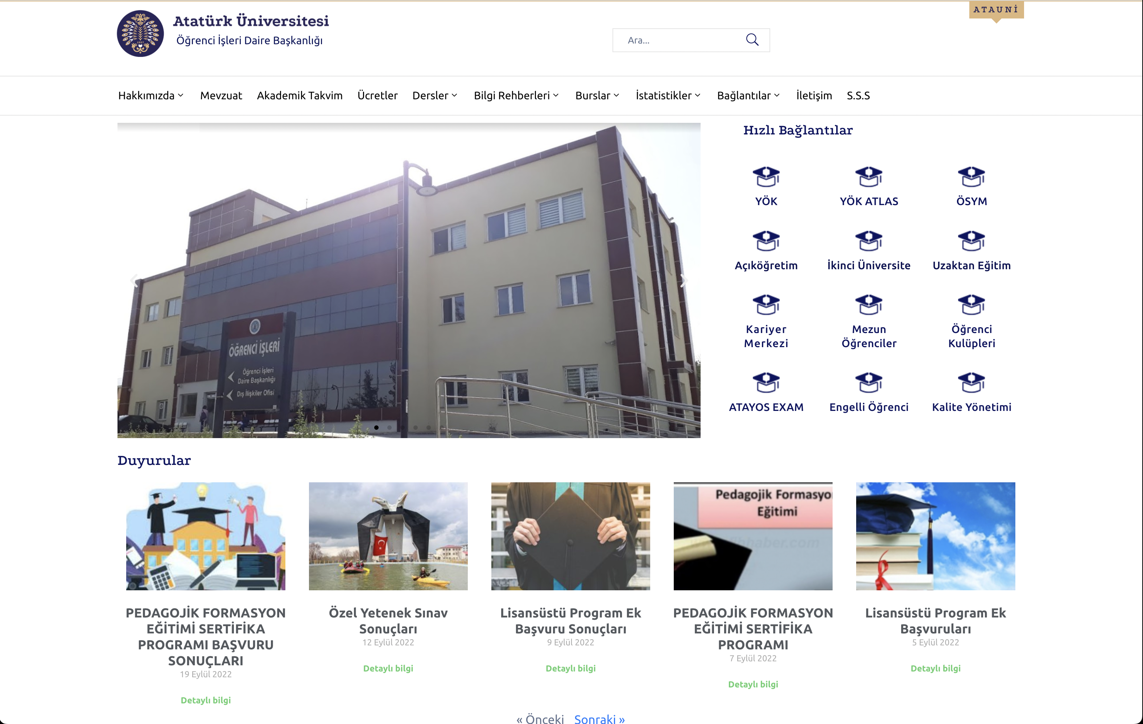
Öğrenci İşleri Daire Başkanlığı
birimler.atauni.edu.tr/ogrenci-isleri-daire-baskanligi/
Notes:
Sunucu: Bölüm/Anabilim Dalı Başkanı

Slide 54
Öğrenci İşleri Daire Başkanlığı
Eğitim-Öğretim mevzuatları
Güncel Akademik Takvim
Katkı Payları & Öğrenim Ücretleri
Ders Kayıtları & Üniversite Seçmeli Ders (USD) Listesi
Faydalı Rehberler
Burs Olanakları
Notes:
Sunucu: Bölüm/Anabilim Dalı Başkanı

Slide 55
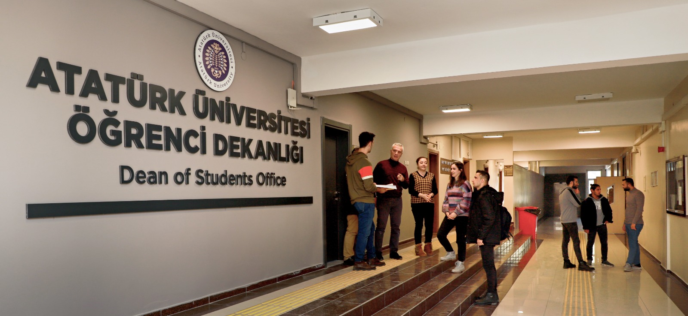
Öğrenci Dekanlığı
birimler.atauni.edu.tr/ogrenci-dekanligi/
Notes:
Sunucu: Bölüm/Anabilim Dalı Başkanı

Slide 56
Öğrenci Dekanlığı
Öğrenci Dekanlığı, öğrencilerin karşılaşacakları barınma, yemek, ulaşım ve sağlık gibi temel sorunları tespitinde ve çözüme kavuşturulmasına katkı sağlamak, kültür-sanat-sportif faaliyetlere katkı sağlamak ve kampüs hayatına uyumlarını kolaylaştırıcı faaliyetler sunmaktadır.
Öğrencilerin üniversitedeki akademik ve yaşam kalitesi ile ilgili önerilerini, soru ve sorunlarını paylaşabilecekleri çözüm odaklı bir birimdir.
Öğrencilerin ihtiyaç duydukları anlarda, genel veya bireysel akademik veya idari sorunlarını, her konudaki dilek, istek ve önerilerini, üniversite yönetimine aktarmada köprü vazifesi görür.
Notes:
Sunucu: Bölüm/Anabilim Dalı Başkanı

Slide 57
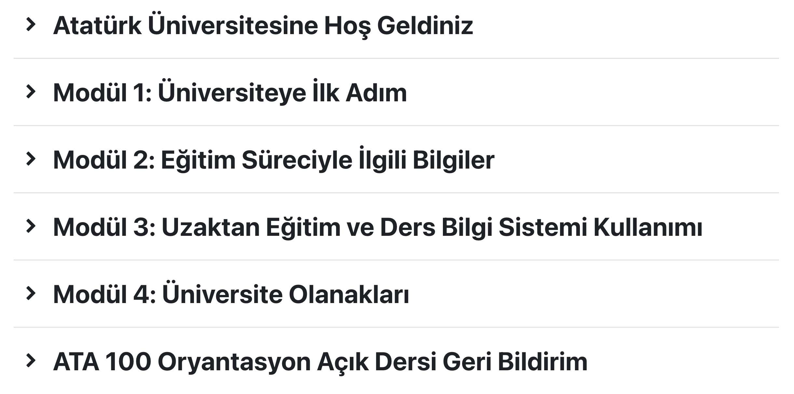
Oryantasyon Açık Dersi
Notes:
Sunucu: Bölüm/Anabilim Dalı Başkanı

Slide 58
Soru-Cevap Bölümü
Programımıza katıldığınız için teşekkür ederiz.
Lütfen soru ve önerilerinizi bizimle paylaşınız.
Notes:
Sunucu: Bölüm/Anabilim Dalı Başkanı

Slide 59
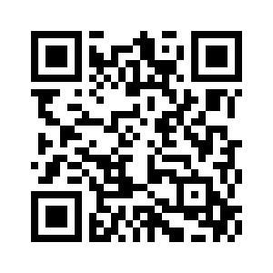
Geri Bildirim Anketi
Lütfen ekranda yer alan QR kodunu telefonunuzun kamerası yardımıyla okutunuz ve kısa anketimizi tamamlayınız.
Teşekkürler!
Lütfen soru ve önerilerinizi bizimle paylaşınız.
Notes:
Sunucu: Bölüm/Anabilim Dalı Başkanı

